Slide 1
dag 1

Slide 2
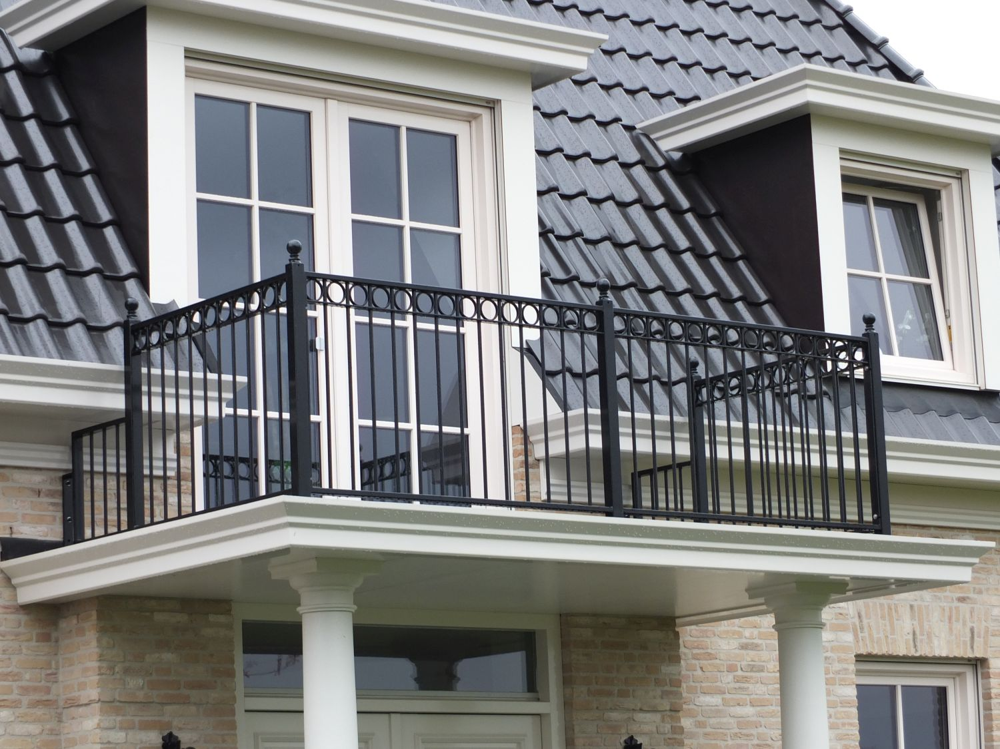
het balkon

Slide 3
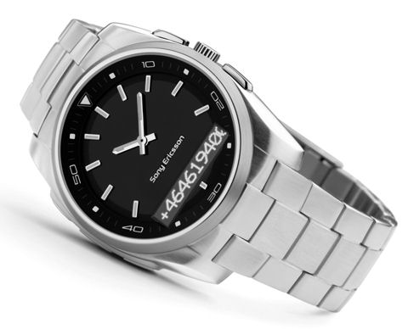
het horloge

Slide 4
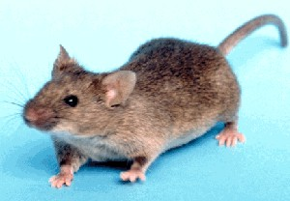
de muis

Slide 5
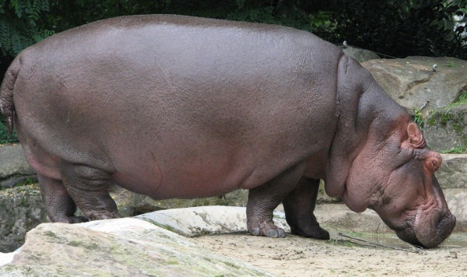
het nijlpaard

Slide 6
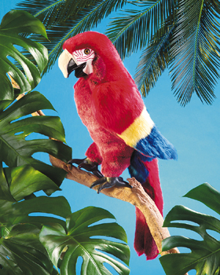
de papegaai

Slide 7
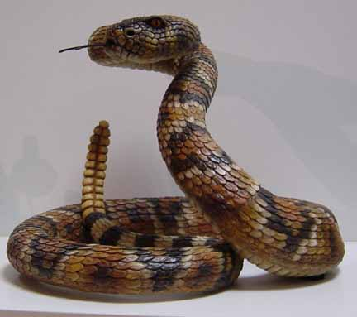
de slang

Slide 8
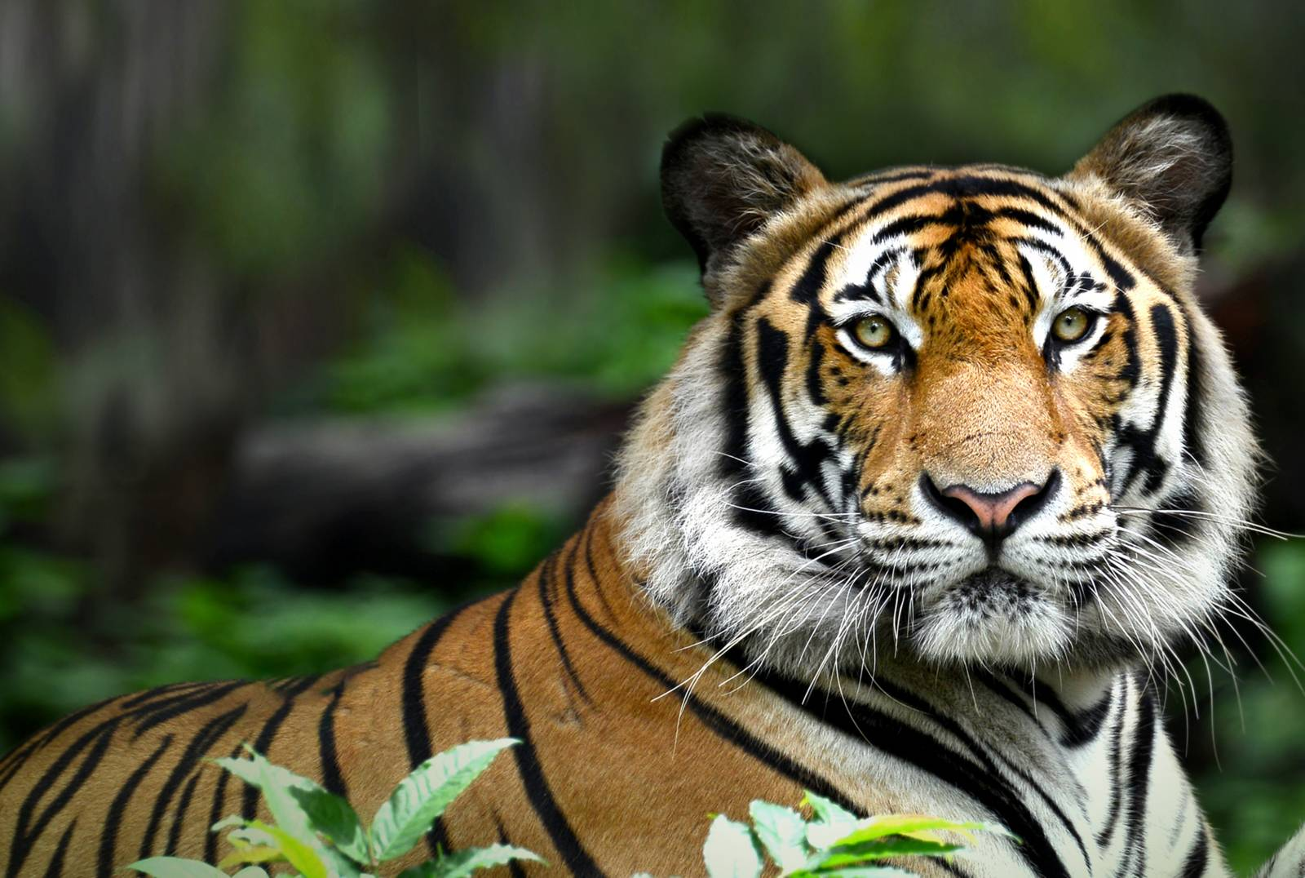
de tijger

Slide 9
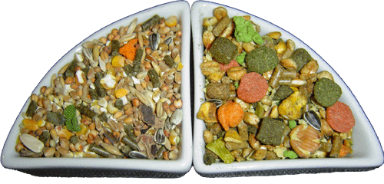
het voer

Slide 10
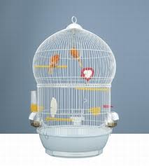
de vogelkooi

Slide 11
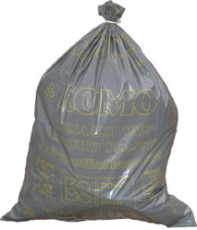
de vuilniszak

Slide 12
begroeten

Slide 13
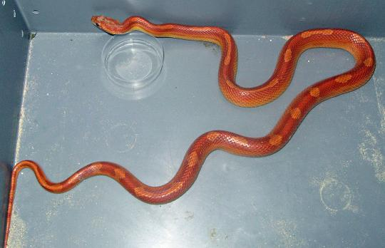
kronkelen

Slide 14
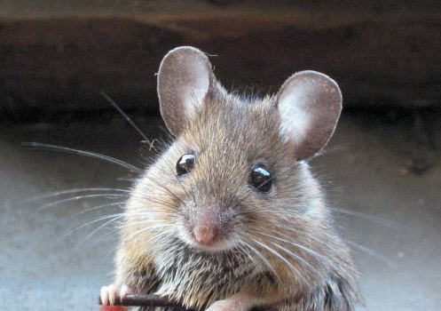
piepen

Slide 15
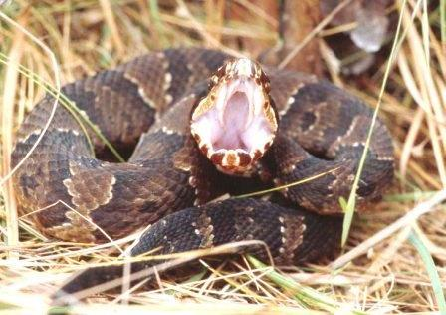
sissen

Slide 16
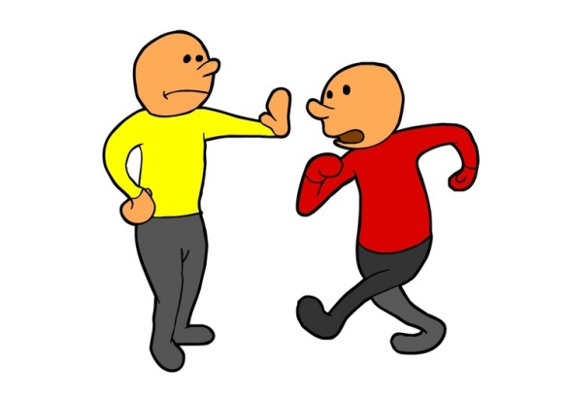
stoppen

Slide 17
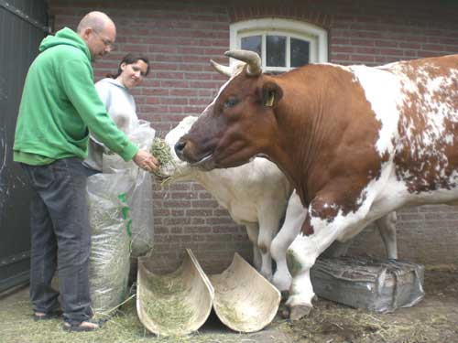
voeren

Slide 18
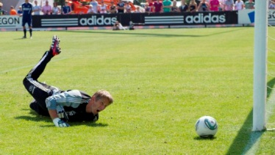
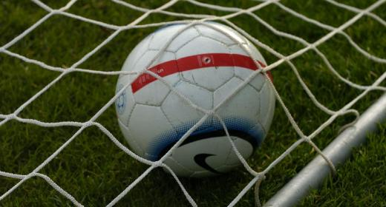
mis-raak

Slide 19
Het woord van de dag 1: het voer

Slide 20
Het verhaal van dag 1 Klik op

Slide 21
De verhaalplaten van dag 1

Slide 22
De verhaalplaten van dag 1

Slide 23
De verhaalplaten van dag 1

Slide 24
De verhaalplaten van dag 1

Slide 25
De verhaalplaten van dag 1

Slide 26
de taalfuncties van dag 1: informatie vragen
Wat….?
Hoe….?
Waarom….?

Slide 27
dag 2

Slide 28
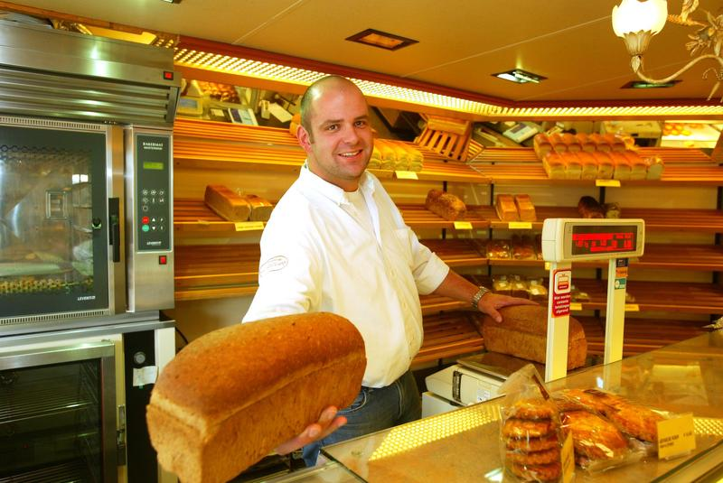
de bakker

Slide 29
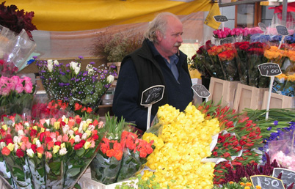
de bloemenman

Slide 30
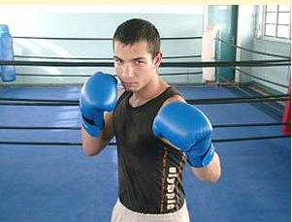
de bokser

Slide 31
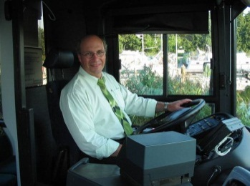
de buschauffeur

Slide 32
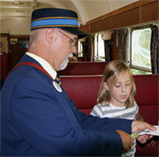
de (trein)conducteur

Slide 33
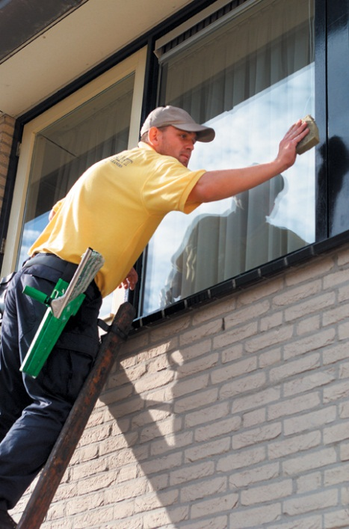
de glazenwasser

Slide 34
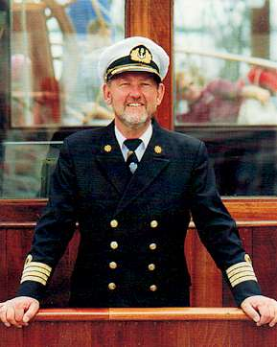
de kapitein

Slide 35
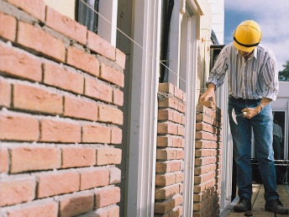
de metselaar

Slide 36
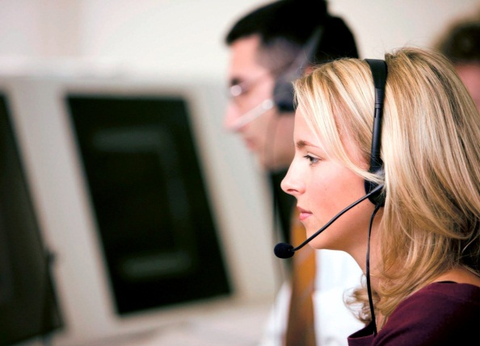
de telefoniste

Slide 37
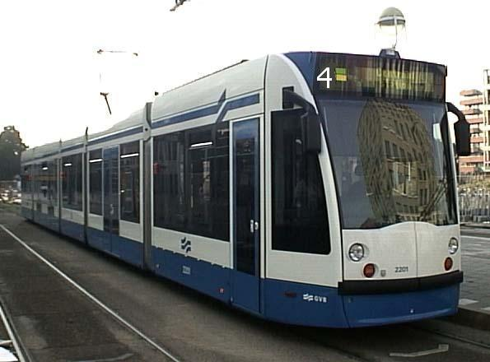
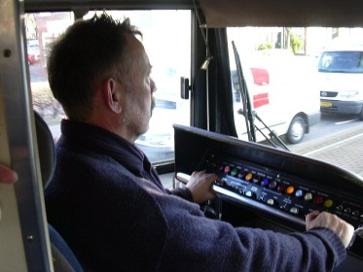
de trambestuurder

Slide 38
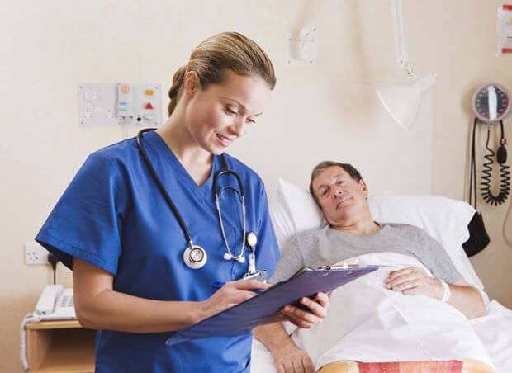
de verpleegster

Slide 39
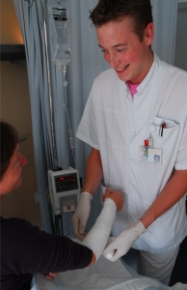
de verpleger

Slide 40
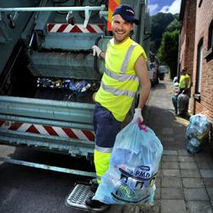
de vuilnisman

Slide 41
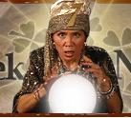
de waarzegster

Slide 42
het beroep

Slide 43
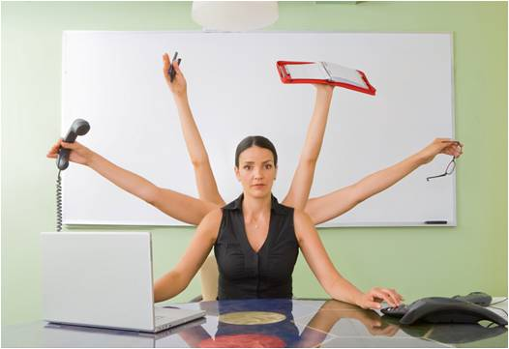
het werk

Slide 44
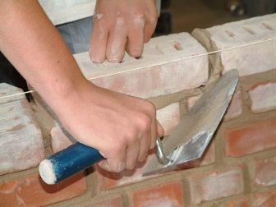
metselen

Slide 45
spatten

Slide 46
het woord van de dag 2: het beroep

Slide 47
dag 3

Slide 48
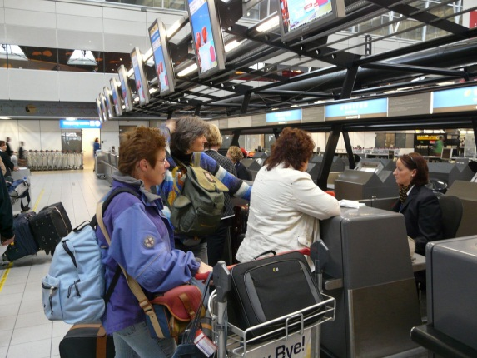
de balie

Slide 49
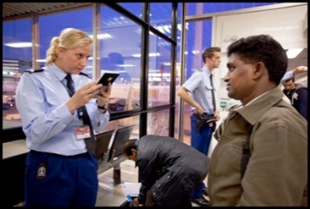
de douane

Slide 50
de stewardess

Slide 51
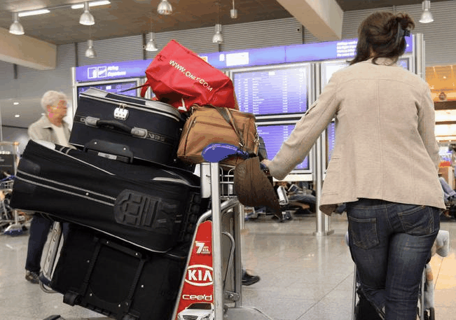
de bagage

Slide 52
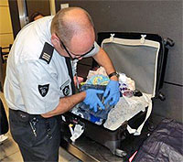
de controle

Slide 53
het horloge

Slide 54
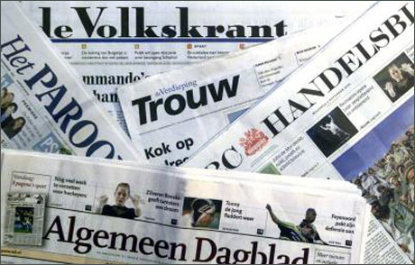
de krant

Slide 55
het paspoort

Slide 56
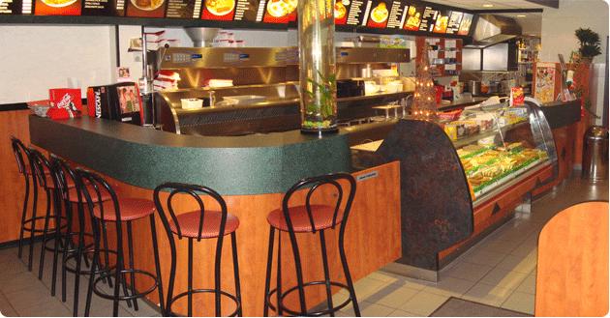
de snackbar

Slide 57
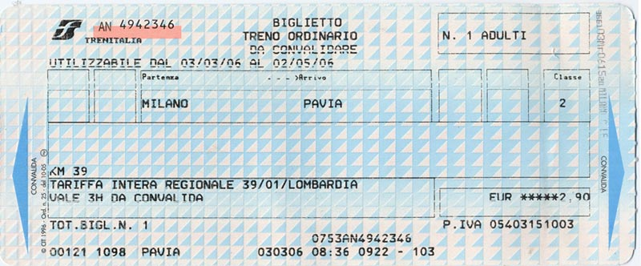
het ticket

Slide 58
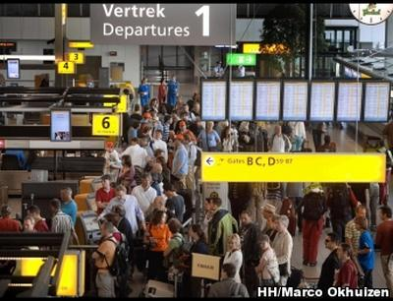
de vertrekhal

Slide 59
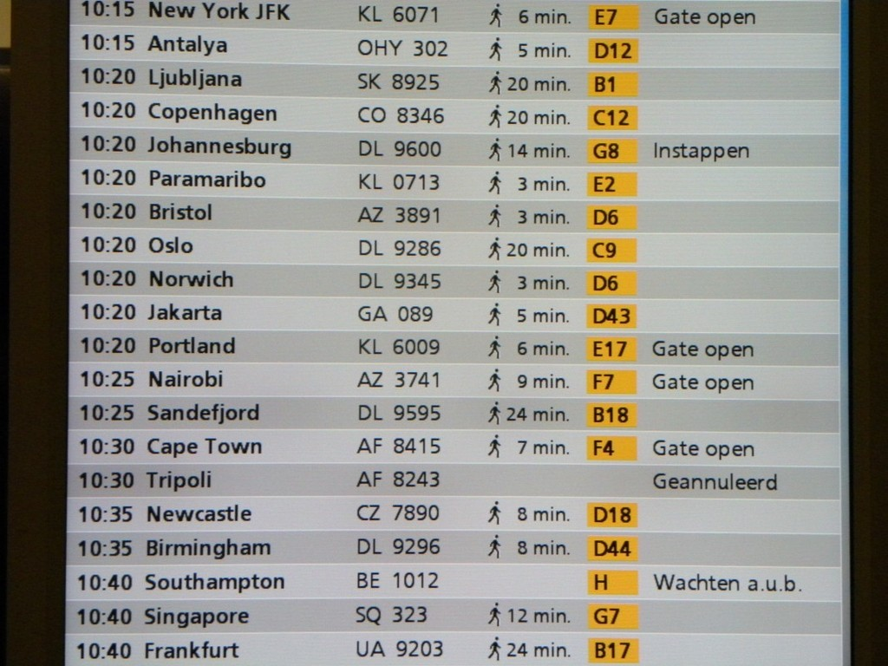
de vertrektijden

Slide 60
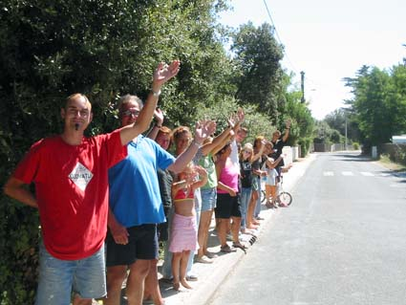
afscheid nemen

Slide 61
het woord van de dag 3: het paspoort

Slide 62
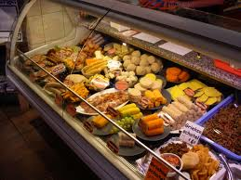
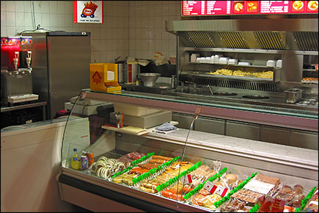
foto’s van dag 3: de snackbar

Slide 63
Het verhaal dag 3 Klik op

Slide 64
De verhaalplaten van dag 3

Slide 65
De verhaalplaten van dag 3

Slide 66
De verhaalplaten van dag 3

Slide 67
De verhaalplaten van dag 3

Slide 68
de taalfuncties van dag 3:
Je mening geven / stelling nemen:
Ik vind….

Slide 69
dag 4

Slide 70
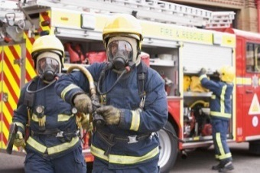
de brandweerman

Slide 71
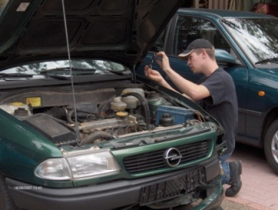
de monteur

Slide 72
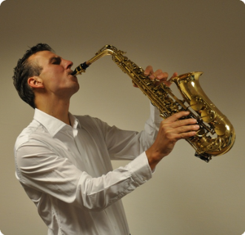
de muzikant

Slide 73
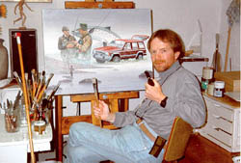
de schilder

Slide 74
de stratenmaker

Slide 75
varen

Slide 76
het woord van de dag 4: de monteur

Slide 77
de beroepen van dag 4

Slide 78
de beroepen van dag 4

Slide 79
dag 5

Slide 80
de linker(schoen)

Slide 81
de rechter(schoen)

Slide 82
het woord van de dag 5: de bakker

